Slide 1


PROJE BİLGİLENDİRME TOPLANTISI
21 Mart 2024

Slide 2





İşimiz Temiz Projesi
İşimiz Temiz Projesi, Millî Eğitim Bakanlığı Hayat Boyu Öğrenme Genel Müdürlüğü, Türkiye Odalar ve Borsalar Birliği
Kadın Girişimciler Kurulu ve Opet iş birliğinde Ocak 2021’de hayata geçirilmiştir.
Projenin Çıkış Noktası Projenin Gerekçesi Projenin Genel Amacı
Ülkemizin de imza attığı birçok ulusal ve uluslararası yasal metinlerde ve sözleşmelerde toplum sağlığını korumak ve geliştirmek, yaşam kalitesini yükseltmek, temizlik ve hijyen konusunda yeterli eğitim almış sağlıklı nesiller yetiştirmek; kamu kurum ve kuruluşlarının temel görev ve sorumlulukları arasındadır.
Pandemiyle geçirdiğimiz zor günler, mekân-insan ilişkisinin bulaşta ne kadar önemli olduğunu ve hijyenin her ortam için gerekliliğini bir kez daha ortaya koymuştur.
Yiyecek-içecek, konaklama ve ulaşım sektöründeki işletmelerin sahipleri ve/veya çalışanlarına temizlik ve hijyen konularında eğitimler vermek ve işletmeyle birlikte çalışanlarının kapasitelerinin geliştirilmesi sağlamaktır.

Slide 3
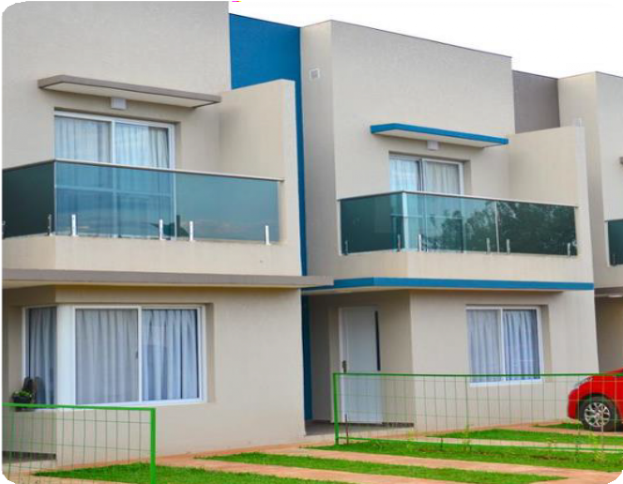

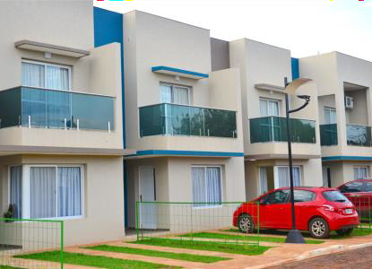
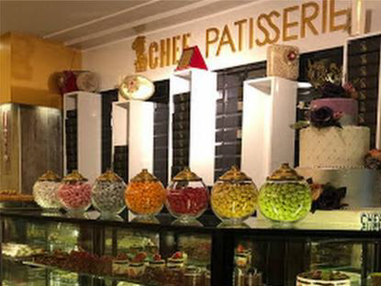

Projenin Hedef Grupları
3. Grup: Ulaşım araçları,
otobüsler, minibüsler, midibüsler, taksiler vb. hizmetleri sunan işletmeler
1. Grup: Restoran, lokanta, kafe, pastane, börekçi, tatlıcı ve içerisinde yiyecek-içecek
hizmeti sunan işletmeler
2. Grup: Otel, pansiyon, apart vb. konaklama hizmeti sunan
işletmeler
Proje kapsamında hazırlanan hijyen eğitimleri konaklama, ulaşım ve yiyecek-içecek sektöründeki işletmeler, çalışanları veya bu sektörlerde çalışmaya ilgi duyan kişilere yönelik hazırlanmış olmakla birlikte 16 yaş üstü herkese açıktır.

Slide 4


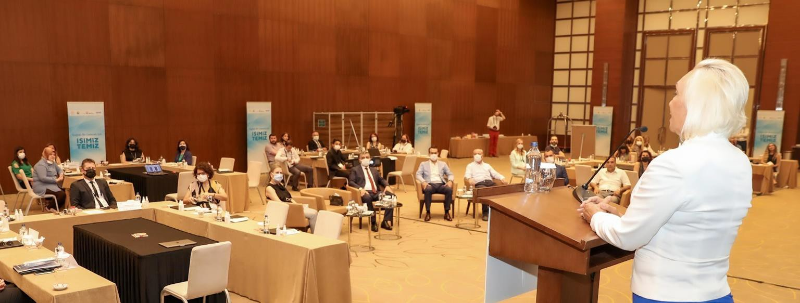
Projenin Kronolojisi
15 Ocak 2021: Proje Tanıtım Toplantısı
Millî Eğitim Bakanlığı Hayat Boyu Öğrenme Genel Müdürlüğü, Türkiye Odalar ve Borsalar Birliği Kadın Girişimciler Kurulu ve Opet yetkililerinin katılımıyla gerçekleştirilmiştir.
25-26 Mayıs 2021: Program Geliştirme Çalıştayı
Sektörel sorunların belirlenmesi, olası çözümlerin tartışılması ve eğitim içerik ve yöntemleri hakkında paydaşların görüşlerinin alınması üzere protokol taraflarının katılımıyla düzenlenmiştir.
21 Eylül 2021: Protokol İmza Töreni ve
Pilot Uygulama Döneminin Başlatılması
MEB HBÖGM, TOBB KGK ve Opet arasında proje iş birliği protokolü imza töreni gerçekleştirilmiş ve projenin Muğla, Antalya ve İzmir’de pilot uygulama dönemi başlatılmıştır.
29 Mart 2022: Proje Bilgilendirme Toplantısı - 20 İle Yaygınlaştırma
Toplantı 20 ilin, Proje İl Temsilcileri, İl KGK Temsilcileri ve Esnaf Odalarının Temsilcilerinin katılımıyla gerçekleştirilmiştir.

Slide 5
Projenin Bugünü
İşimiz Temiz Projesi’nin 20 ilde yaygınlaştırılması döneminde gerçekleşen başarılı çalışmalarla binlerce kişiyle temas kurulmuş, hijyenin önemi hakkında büyük bir farkındalık sağlanmıştır. Değerli proje paydaşlarının çabalarıyla bugüne kadar 158 bin 713 kişi eğitimlerden faydalanmıştır.
Üç paydaşın ortak kararıyla odaklandığı sektörler özelinde hijyen konusunda belirli normlar getirerek işletmelerin güvenirliğine katkı sağlayan proje eğitimlerinin Türkiye geneline yaygınlaştırma çalışmaları başlatılmıştır.

Slide 6
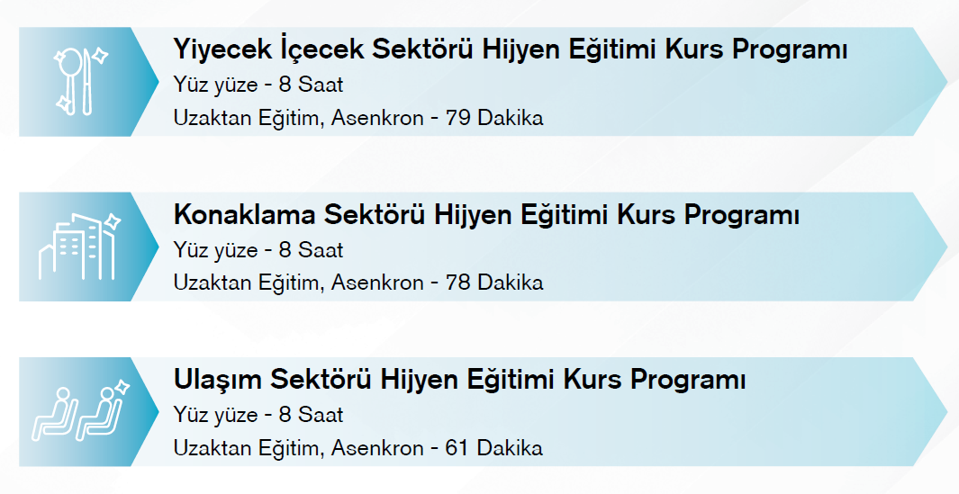
Hijyen Eğitimi Kurs Programları
Üç farklı sektöre özel içeriklerle hazırlanan kurs programlarına Millî Eğitim Bakanlığı
Hayat Boyu Öğrenme Genel Müdürlüğü E-Yaygın sistemi üzerinden ulaşılabilmektedir.

Slide 7






Sürdürülebilir Yönetim Eğitimi
Mikroişletmelerin başarılı ve kârlı bir şekilde ekonomik varlıklarını devam ettirmelerine katkı sağlamak amacıyla
Sürdürülebilir Yönetim Eğitimi hazırlandı. Eğitim programına proje web sitesi üzerinden ulaşılabilmektedir.
Sürdürülebilirliğin Temel İlkeleri
Etkili İletişim
Müşteri Memnuniyeti Sürekliliği ve Kalite
Liderlik, Yaratıcılık ve Yenilikçilik
Sağlığın ve Can Güvenliğinin Korunması
İş Geliştirme
Atık Yönetimi ve Çevre Koruma
Mikro İşletmelerde Sürdürülebilirliğin Takibi
İşimiz Temiz hijyen eğitim içerikleri ve sürdürülebilir yönetim eğitimi, sürdürülebilir kalkınma amaçlarını desteklemektedir.

Slide 8


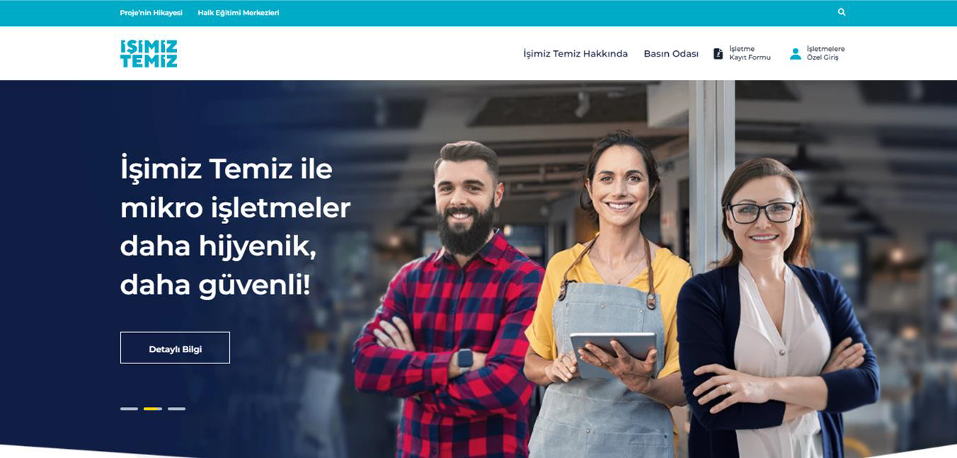
Proje Web Sitesi | www.isimiztemiz.org

Slide 9


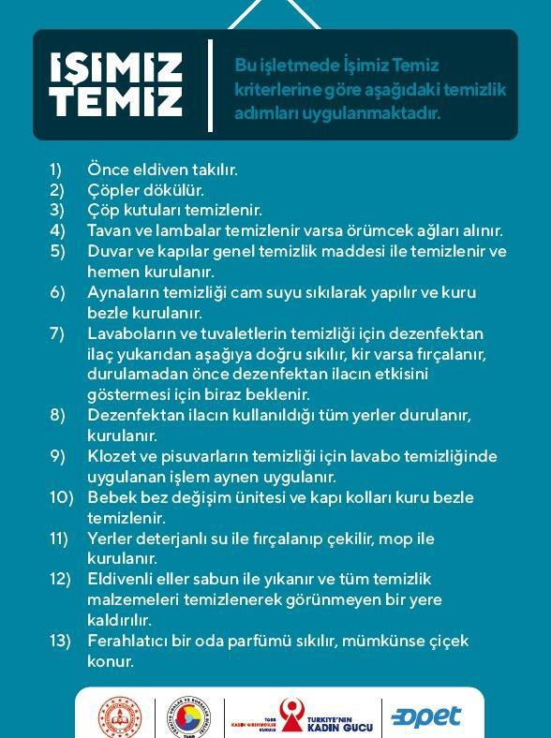
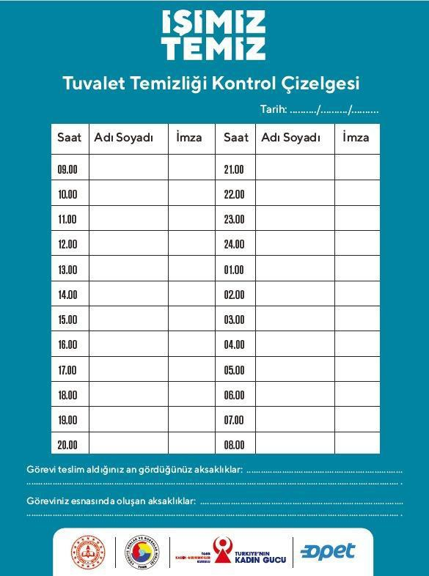

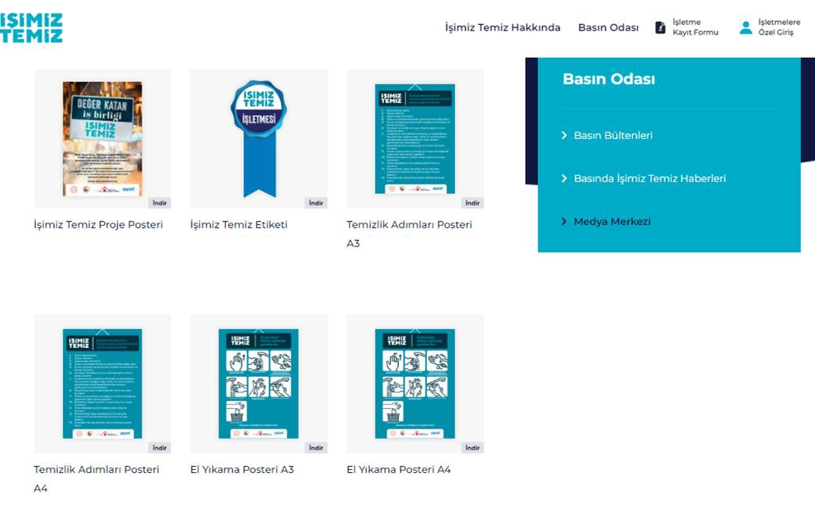
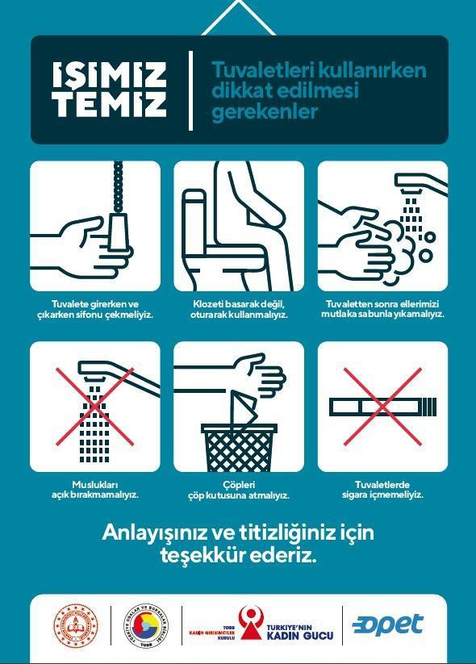
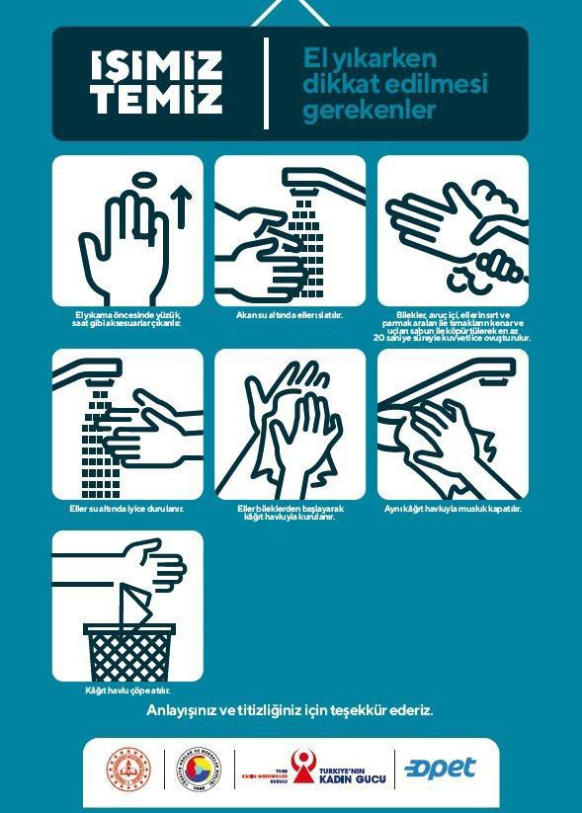
Proje Materyalleri
Temizlik Adımları Posteri
Temizlik Takip Çizelgesi
Tuvaletleri Kullanırken Dikkat
Edilmesi Gerekenler Posteri
El Yıkama Posteri

Slide 10

Proje Kapsamında Sunulan Avantajlar
Ücretsiz Hijyen Eğitimi
MEB Onaylı Kurs Bitirme Belgesi
Hijyen Materyal Kiti
  İşimiz Temiz Belgesi,
  İşimiz Temiz Etiketi,
  Manifesto Posteri,
  Temizlik Adımları Posteri,
  Temizlik Takip Çizelgesi,
  Temiz Tuvalet Posteri,
  El Yıkama Posteri,
  Kontrol Çizelgesi.
Sürdürülebilir Yönetim Eğitimi
5. Opet’in Sunduğu Avantaj – Otobilim Uygulaması
İşimiz Temiz Projesi eğitimlerinden faydalanan herkes, otobilim uygulaması ile akaryakıt alırken avantajlardan faydalanacaktır.

Slide 11

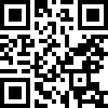
Hemen İndirip, Üye Olun!
Telefonunuzdaki kamerayı açarak
QR kodunu tarayın ve yönlendirmeyi takip ederek gelen linke tıklayın.

Slide 12
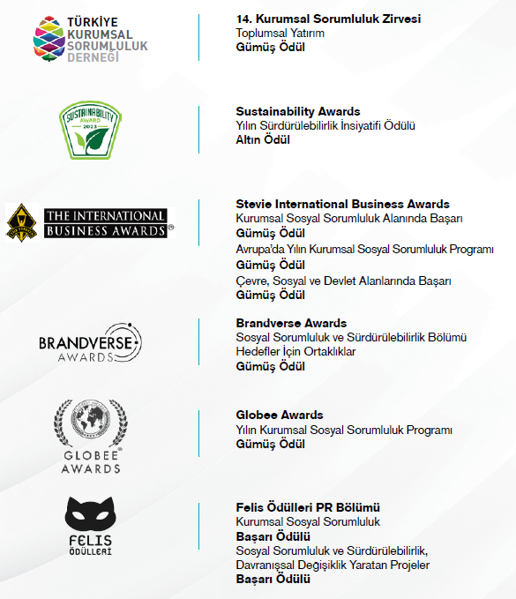
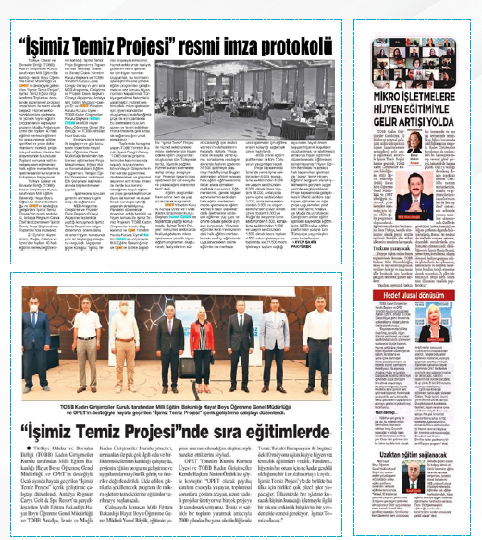
Projenin Ödülleri
Projenin Basın Yansımaları

Slide 13


Yerel İletişimde Altın Kurallar
Projenin İletişimi
Yerel basın bültenleri ve sosyal medya paylaşımları için web sitesinde bulunan güncel bilgiler (metin ve görseller) kullanılmalıdır.
Hazırlanan metinlerde proje paydaşlarının isimlerine yer verilmeli, paydaş logoları eşit büyüklükte kullanılmalı ve logo sıralamasına uyulmalıdır.
Eğitimler sırasında çekilen görseller kullanılmak isteniyorsa fotoğrafta bulunan kişilerden kullanım izni alınmış olmalıdır. (İzin formu web sitesinden indirilebilir.)

Slide 14
TOBB KGK İl Temsilcilerinin Projedeki Rolü
Proje kapsamında aylık il koordinasyon toplantıları düzenleyerek kendi ilindeki il millî eğitim müdürlüğü ile esnaf ve sanatkârlar odaları temsilcilerini davet eder.
Ticaret odaları üye iş yerlerinde projenin bilinirliğini sağlar ve projeye katılım konusunda işletmeleri teşvik eder.
Projeyle ilgili haber değeri taşıyan konularda proje ekibinin görüşünü alarak iletişim çalışmaları yürütür.
Kurs yeri olmayan halk eğitimi merkezlerine mekân konusunda destek olur.
Projenin görünürlüğüne katkıda bulunmak üzere proje materyallerinin uygun yerlere ulaştırılmasını sağlar.
Belediyeler ile görüşmeler sağlayarak proje eğitimlerinden faydalanan kursiyer sayısını artırır.

Slide 15
İl MEM Proje Temsilcilerinin Projedeki Rolü
Kurum müdürleri ve eğitmenleri proje kapsamında motive eder, kursiyer katılımını artırmak konusunda destek olur.
Diğer kamu kuruluşları ile görüşmeler sağlayarak proje eğitimlerinden faydalanan kursiyer sayısını artırır.
İl Kadın Girişimciler Kurulu temsilcisinin düzenleyeceği il koordinasyon toplantılarına katılır.
Proje kapsamında yapılacak bütün faaliyetler ve kurslarla ilgili her türlü iş ve işlemlerin mevzuata göre yürütülmesini sağlar.
Bakanlık tarafından kurs açılması uygun görülmüş olan halk eğitimi merkezleri arasında koordinasyonu sağlar.
Bakanlık proje ekibinin belirleyeceği toplantılara katılır ve haftalık, aylık ve yıllık verilerle ilgili istenen bilgileri aktarır.
Proje kapsamında kurs faaliyetlerinin ilerleyişini il bazında denetler ve ayda bir kez proje ekibi ile paylaşır.

Slide 16





TEŞEKKÜR EDERİZ.

